Slide 1

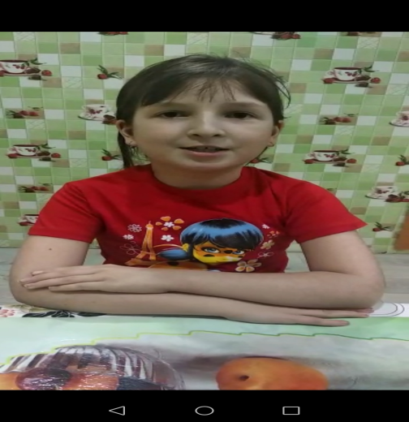
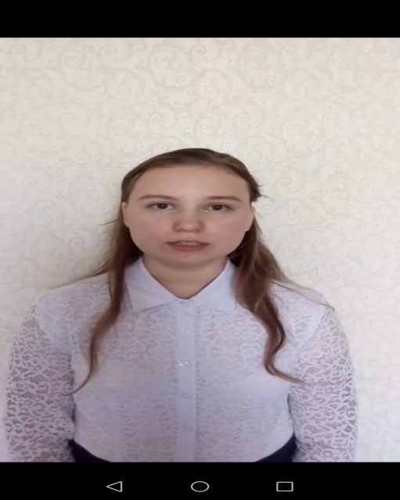
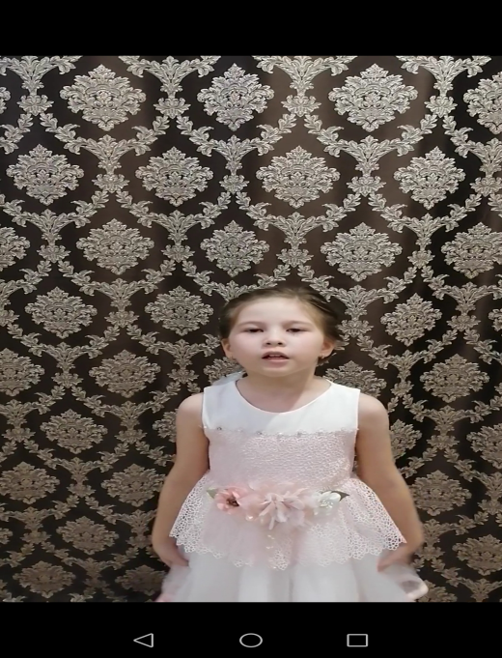
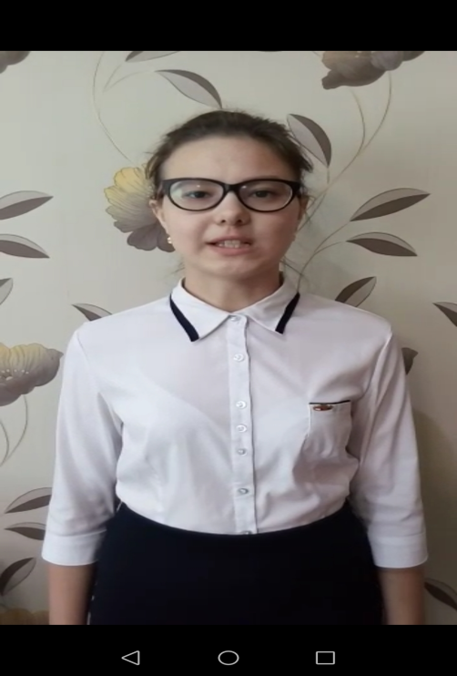
МБГБУ «Киекле урта гомуми белем мәктәбе»/МБОУ «Бурметьевская СОШ»
«Туган телем – иркә гөлем!»
13.07.2021 мәктәбебездә Туган телләр һәм халыклар бердәмлеге елына багышланган “Туган телем- иркә гөлем” дип исемләнгән шигърият конкурс узды/ 13.07.2021 в нашей школе прошел конкурс «Туган телем –иркә гөлем!», посвященный Году родных языков и народного единства.
.

